Slide 1
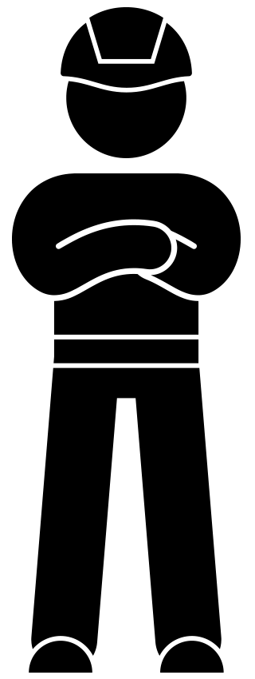
Caixa de ferramentas Trabalhos em altura Fevereiro 2022

Slide 2
Contexto
Ocorrem vários casos de quedas em altura na indústria da construção. Estes casos resultam muitas vezes em lesões graves ou pior. Infelizmente, em 2021, como resultado desses casos, ocorreu uma lesão na medula espinal e um acidente fatal na VolkerWessels.
As quedas em altura estão em segundo lugar com 16% das denúncias de situações perigosas (denúncias MOHS) na VolkerWessels. Pelo menos 10% das baixas médicas devem-se a quedas em altura. É importante prestar atenção ao trabalho em alturas tanto nas fases de preparação como de execução.
Através desta caixa de ferramentas, gostaríamos de o relembrar daquilo que se “deve” ou “não fazer” em relação ao tema do trabalho em alturas.

Slide 3
Temas
A animação
Em diálogo

Slide 4
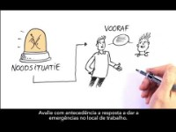
Trabalhos em altura
Notes:
https://youtu.be/QbI2VhoY7cc

Slide 5
Em diálogo
Já sofreu algum acidente relacionado com trabalho em alturas? O que é que aconteceu?
Já alguma vez sentiu insegurança durante trabalhos em alturas? Por que motivo?
O que gostaria de ver mudar no seu local de trabalho em relação ao trabalho em alturas (com segurança)?
Notes:
https://youtu.be/y0UD-hAbVok

Slide 6
Obrigado pela vossa atenção!
veiligheid@volkerwessels.com

